Slide 1
Setup do ambiente
Setup GitHub
Criar sua conta no GitHub
Instale o Git desktop
Extenções GitGraph Git History no VS CODE
Faça login em sua conta GitHub no navegador

Slide 2
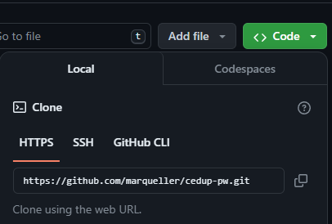
Setup do ambiente – git init – Publicando em núvem a aplicação
1º configurar as credenciais do usuário que origina a publicação DIGITE “git init” 1.1 - git config --global --unset user.name
1.2 - git config --global --unset user.email
1.3 - git config --global user.name “fulano”
1.4 - git config --global user.email fulano@blabla.com
1.5 – git config –-global –-list
2º git add . (pra validar o novo branche)
2.1 git add .
3º git commit (pra validar o novo branche)
3.1 git commit –m “1º commit”
4º Criar a branche padrão (xxxx-cedupflix)
4.1 - git branch -M xxxx-cedupflix
5º Faça o add remoto (repositório do professor cadastrando seus usuários/alunos)
5.1 - git remote add origin https://github.com/marqueller/cedup-pw.git
6º git push (pra enviar o projeto “commitado” para o repositório na nuvem)
6.1 git push –u origin xxxx-cedupflix

Slide 3
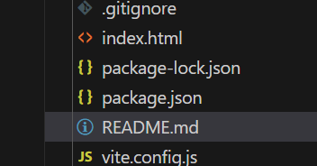
Setup do ambiente – git clone – trazendo a applicação
1º Após renomeada a pasta c:/web para c:/web_bkp, Recrie a pasta “zerada” no diretório c:\web
2º no VsCode execute o git nessa pasta zerada
2.1 git init .
3º execute o comando de clone
3.1 git clone -b 8007-cedupflix --single-branch <<repositório>>
4º Renomear pasta
4.1 c:/cedup-mod2 para c:/xxxx-cedupflix
5º Para entrar no diretório padrão
5.1 cd xxxx-cedupflix
6 º Faça as alterações conforme aula;
6.1 Use o arquivo README.md para inserir informações sobre o projeto
7º Criar a branche padrão (xxxx-cedupflix)
7.1 git branch -M xxxx-cedupflix
8º Adicione as alterações:
8.1 git add .
9º Crie o 2º commit:
9.1 git commit –m “2º commit”
10º Faça o add remoto após alterações
10.1 - git remote add origin https://github.com/marqueller/cedup-pw.git
11º git push (pra enviar o projeto “commitado” para o repositório na nuvem)
11.1 git push –u origin xxxx-cedupflix

Slide 4
Padronização do sistema de arquivos
xxxx-cedupflix
NOME DO PROJETO/AULA
ÚLTIMOS 4 DIGITOS DA MATRÍCULA

Slide 5
Fluxo do comando “git commit”
git commit
git log – para ver todos os commits se há algum
git status - para ver alterações que faltam ser commitadas
git status - para rever
git add – para adicionais as alterações no commit
git diff – para ver as alterações

Slide 6
Detalhe da configuração das credenciais
git config --global user.name “Fulano”
git config --global user.email “fulano@blabla.com”
git config --list
git remote get-url origin

